Slide 1
SCHEMA DE COHERENCE TERRITORIALE
(SCoT)
Séance de travail
Choix du scénario démographique
Comité Syndical
22 janvier 2025
Syndicat Mixte Pays Vesoul – Val de Saône

Slide 2
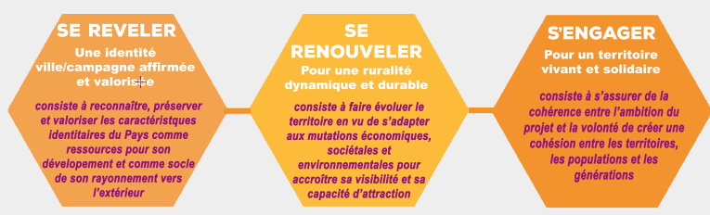
RAPPEL : Une nécessaire adaptation du projet du SCoT
Le projet du SCoT : une dynamique partagée à maintenir
Un projet de développement qui s’articule autour de la ruralité du territoire, comme un atout et une force fédératrice, pour faire gagner le territoire en attractivité, en s’appuyant à la fois sur son patrimoine agricole, naturel, paysager et historique, sur sa capacité d’innovation et ses valeurs humaines.
Un PADD articulé autour de 3 grandes ambitions déclinées chacune en objectifs, ordonnés par axe
Des objectifs poursuivis qui peuvent toujours constituer une base solide du projet du territoire….MAIS des orientations qui doivent être aujourd’hui adaptées.
Notes:
il ne s’agit pas de bouleverser les orientations du PADD, ni les « règles » déjà rédigées du DOO, mais bien de les réinterroger au regard des nouvelles tendances structurelles et du nouveau cadre réglementaire : un recalibrage des objectifs chiffrés sur le plan démographique, de production de logements et enfin de consommation des espaces; intégration des nouvelles thématiques, telles que la trame noire, l’identification des friches et enrichissement du contenu actuel.

Slide 3
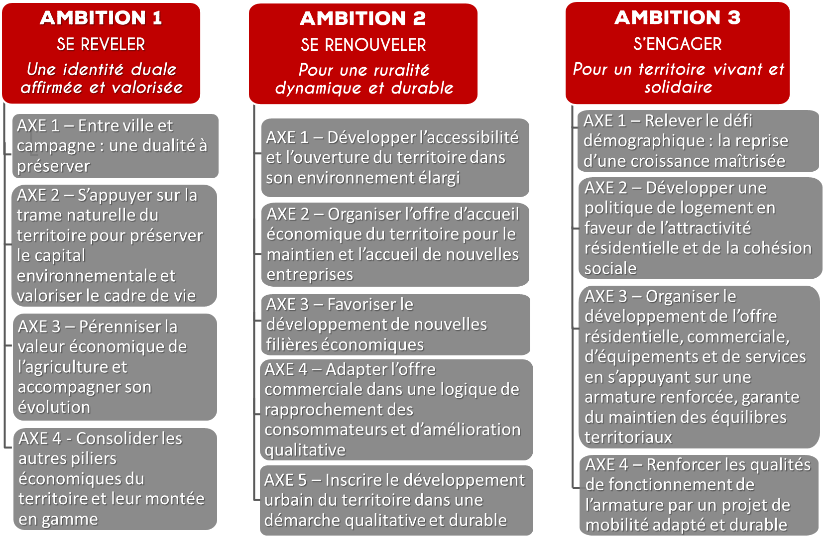
Un projet de développement à redimensionner
.
Réinterroger les ambitions chiffrées du territoire transcrites dans le PADD.
 à la fois, au regard d’une nouvelle échéance de réflexion des évolutions structurelles récentes, de l’encadrement supra-territorial (SRADDET) et de la volonté maintenue d’être un territoire attractif : à quel niveau repositionner l'ambition démographique à horizon 2040 et les objectifs de production de logements associés ?

Slide 4
Pourquoi se fixer un objectif démographique ?:
Le SCoT doit fixer des objectifs chiffrés de modération de la consommation des espaces naturels, agricoles et forestiers – ENAF (art. L.L.141-6 du CU), tout en :
prenant en compte l’enveloppe de consommation et le % d’effort fixés au SRADDET à horizon 2030;
étant compatible avec les termes de la Loi.
Il doit donc prévoir le développement prévu à horizon 2040 pour ensuite prévoir le foncier nécessaire à sa réalisation, en fonction d’objectifs de lutte contre l’étalement urbain et de gestion économe du foncier, notamment.
Combien d’habitants à horizon 2040 ?
Combien de logements doit-on créer ?
Combien de foncier doit-on prévoir ?
 Combien d’ENAF de consommés ?

Slide 5
 CE QUE DIT LE PROJET DU PADD :
AMBITION 3 – S’ENGAGER
AXE 1 – Relever le défi démographique : la reprise d’une croissance maîtrisée
O1 – Anticiper l’accueil de nouveaux habitants
Atteindre une croissance de 9,96 % entre 2012 et 2034
Développer des capacités d’accueil pour accueillir à terme, un maximum de 7 350 habitants supplémentaires.
→ Soit une croissance annuelle de +0,50 % entre 2015 et 2034, soit une population à horizon 2034 de
80 594 habitants.
O2 - Produire une offre de logements suffisante pour répondre aux besoins de la population actuelle et à venir
Mobiliser env. 7 400 logements entre 2015 et 2034, dont 650 pour le renouvellement et la fluidité du parc, 3144 pour maintenir la population (desserrement de la taille des ménages) et 3600 pour les nouveaux ménages.
→ Soit une estimation des besoins à compter de 2020 = 6 000 logements à mobiliser.
Des objectifs territorialisés selon les principes affichés dans l’axe 3 – Orientation 1
« Equilibrer la production de logements entre milieu urbain et milieu rural »
NIVEAU ARMATURE URBAINE | Logts à mobiliser à partir de 2020
Ville – Centre | 3 600
Bourgs-centre
Bourgs-relais | 2 400
Villages équipés
Villages résidentiels
Notes:
- Mobiliser 426 logements pour assurer le renouvellement du parc
- Mobiliser 3 144 logements pour maintenir la population en place en fonction du phénomène de desserrement des ménages (taille ménage 2034 : 2,04)
- Mobiliser 224 logements pour assurer la fluidité du parc

Slide 6
 ELEMENTS DE CADRAGE :
SRADDET (projet arrêté de la modification n°1) :
Règle n°4 :
Les documents d’urbanisme mettent en œuvre une stratégie globale de réduction de la consommation de l’espace pour tendre vers atteindre un objectif de zéro artificialisation nette à horizon 2050, qui passe par :
> Une ambition réaliste d’accueil de la population et la définition des besoins en logements en cohérence.
> Un développement prioritairement orienté au sein des enveloppes bâties.
> La préservation de la qualité des sols.
Si une marge de manœuvre est laissée au projet politique local, l’écart entre les projections et l’ambition politique doit être mesuré, raisonnable et justifié. Aussi, cette ambition d'accueil de population devra être réalisée en prenant en compte les dynamiques du cadre territorial élargi afin de parvenir à un réalisme à l’échelle régionale.
CONTEXTE JURISPRUDENTIEL:
La cohérence des objectifs démographiques du SCOT avec les tendances observables doit être assurée au regard de la jurisprudence récente.
En outre, les PPA et en particulier les services de l’Etat pourront contester le projet du SCoT si celui-ci est surdimensionné.

Slide 7
Dynamiques à prendre en compte :
Un territoire marqué par la perte d’habitant depuis 2010 :
> Un taux de croissance annuel moyen de la population municipale de et – 0,32 % entre 2010 et 2021 (+0,016 % entre 1999 et 2021 - RGP 2021 INSEE).
> Population totale : 76 605 habitants en 2015 et 74 208 habitants en 2024 = - 2 397 habitants (INSEE).
> Une baisse démographique due à un solde naturel devenu négatif qui compense de moins en moins le déficit du solde migratoire.
 | Évol. annuelle moy. de la population | Évol. annuelle moy. de la pop. due au solde naturel | Évol. annuelle moy. de la pop. due au solde apparent entrées/sorties
1968-1975 | 0,6 | 0,4 | 0,2
1975-1982 | 0,7 | 0,3 | 0,4
1982-1990 | 0,1 | 0,3 | -0,2
1990-1999 | 0 | 0,1 | -0,1
1999-2010 | 0,3 | 0,2 | 0
2010-2015 | -0,1 | 0,2 | -0,3
2015-2021 | -0,3 | -0,1 | -0,2
 | Projet SCoT | Tendance récente
Croissance démographique (pop. municipale) | + 7 350 habitants en 20 ans | + 254 habitants entre 1999 et 2021 - 1 753 habitants entre 2010 et 2021
Notes:
Taux de croissance annuelle de -0,28 % (INSEE 0,3%) entre 2015 et 2019.
Pop 2021 72 264 hab

Slide 8
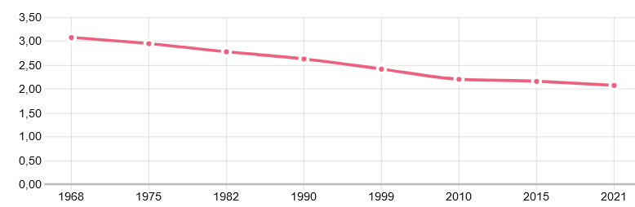
Un territoire marqué par le desserrement des ménages et le vieillissement de la population :
> Une baisse continue de la taille des ménages, mais qui se ralentit depuis 2010.
> Une diminution des familles monoparentales mais une augmentation des personnes seules depuis 2015.
> Une pyramide des âges dont la base se rétrécit au profit d’une augmentation d’une population en âge de la retraite.
Evolution de la taille des ménages – source INSEE RGP 2021
 | Projet SCoT | Tendance récente
Taille moyenne des ménages | 2,04 pers. par ménage en 2034 | 2,1 pers. par ménage en 2021*
* Calculé à partir de la population municipale – 2,07 selon population des ménages
Des dynamiques supraterritoriales atones :
>Taux de croissance annuel moyen négatifs entre 2015 et 2021 : Haute-Saône – 0,2 % et RBFC – 0,1% (RGP INSEE)
> Projection Haute-Saône à horizon 2070 : - 0,5% / an.
Notes:
Nombre ménages en 2021 : 34 255

Slide 9
 QUELLE TENDANCE POUR 2040 ? :
EVOLUTION DE LA TAILLE DES MENAGES :
Hypothèse de 2,02 personnes par ménages à horizon 2040.
DYNAMIQUE DEMOGRAPHIQUE :
SCENARIO 1 (au fil de l’eau) – le scénario de la décroissance
Si la tendance démographique observée depuis 2010 se poursuivait, la population du Pays serait de population de 67 995 habitants en 2040, soit une perte de 4 269 habitants depuis 2021.
Le nombre de ménages s’élèverait alors à 33 660 (- 595 depuis 2021).
SCENARIO 2 – LE Maintien de la population
Pour maintenir la population de 2021 - 72 264 habitants - en 2040, il est nécessaire d'équilibrer le taux de croissance démographique global (solde naturel + solde migratoire) à 0 % par an sur la période allant de 2021 à 2040.
Contexte actuel :Le déficit démographique global actuel est compris entre -0,4 % et -0,3 % par an.
Solde naturel : -0,1 % par an (plus de décès que de naissances).
Solde migratoire : entre -0,3 % et -0,2 % par an (départs > arrivées).
Stabiliser la population – l’hypothèse d’un solde migratoire compensateur :
Pour compenser le solde naturel négatif de -0,1 % par an : le solde migratoire doit être ajusté
progressivement pour atteindre +0,1 % par an, afin de compenser intégralement la perte démographique due au solde naturel.
Le nombre de ménages s’élèverait alors à 35 774 (+ 1519 depuis 2021).

Slide 10
SCENARIO 3 – LA CROISSANCE MAITRISEE
Ce scénario tient compte des efforts engagés pour revitaliser le territoire, tout en prenant en compte les défis démographiques locaux.
La croissance serait progressive avec une période de 2021 à 2030 marquée par un taux de croissance annuel moyen d’environ +0,10 % et une seconde période de 2031 à 2040 et un taux de croissance annuel moyen de +0,38%.
la population du Pays serait de 75 726 habitants en 2040, soit un gain de 3 462 habitants depuis 2021.
Augmenter la population – l’hypothèse d’une amélioration progressive du solde migratoire et du solde naturel :
Solde naturel : actuellement négatif (-0,1 %), il pourrait s’améliorer progressivement via des politiques favorables à la reprise de la natalité au sein du territoire et une meilleure prise en charge des populations vieillissantes.
 Hypothèse d’un solde naturel annuel moyen de 0,1 % entre 2021 et 2030 et de 0,15 % entre 2031 et 2040
Solde migratoire : Actuellement négatif à -0,2 %, il pourrait s’équilibrer jusqu’en 2030 et redevenir positif grâce à l’attractivité accrue du territoire et l’accueil de nouvelles populations (dont BA116)
 Hypothèse d’un solde naturel annuel moyen de 0 % entre 2021 et 2030 et de 0,2 % de 2031 à 2040.
Le nombre de ménages s’élèverait alors à 37 448 (+ 3193 depuis 2021).
Notes:
Ménages en 2040 = 35774 issu du desserrement de la taille des ménages et 1 714 issu de la croissance démographique

Slide 11
 QUEL BESOIN ASSOCIE EN TERMES DE LOGEMENTS ? :
Méthodologie pour l’estimation du nombre de logements nécessaires à horizon 2040 :
1/ ▪ Calcul du nombre de logements nécessaires pour maintenir la population en place
▪ Calcul du nombre de logements nécessaires pour assurer le renouvellement du parc immobilier
+ Calcul du nombre de logements pour assurer la fluidité du parc logement
= POINT MORT
2/ Calcul du nombre de logements à créer pour accueillir une population nouvelle, le cas échéant, en fonction du scénario démographique.
SCENARIO 1 (au fil de l’eau) – le scénario de la décroissance
Point mort = - 1 691 logements
Besoins liés à la dynamique démographique = 0
BESOIN TOTAUX = 0 logements à mobiliser entre 2021 et 2040 – Le parc actuel (40 689) suffit pour couvrir les besoins
SCENARIO 2 – LE Maintien de la population
Point mort = 739 logements
Besoins liés à la dynamique démographique = 0
BESOIN TOTAUX = 739 logements à mobiliser entre 2021 et 2040
SCENARIO 3 – LA CROISSANCE MAITRISEE
Point mort = 995 logements
Besoins liés à la dynamique démographique = 1 714
BESOIN TOTAUX = 2 709 logements à mobiliser entre 2021 et 2040
Notes:
Pour mémoire besoins initiaux 6 000 entre 2020 et 2034
L’offre de logements à produire comprend :
la construction neuve : réalisée en densification et renouvellement au sein des enveloppes urbaines et extension ;
la reconquête des logements vacants ;
le changement de destination.

Slide 12
Territorialisation des objectifs de mobilisation de logements :
Niveau de l’armature urbaine | Logements à mobiliser à partir de 2021
 | Scénario 1 | Scénario 2 | Scénario 3
MILIEU URBAIN Ville-centre /Bourgs-centres | 0 logements | 443 logements | 1 625 logements
MILIEU RURAL Bourgs relais Villages résidentiels équipés Villages résidentiels | 0 logements | 296 logements | 1 084 logements
Notes:
NIVEAU ARMATURE URBAINE
Logts à mobiliser à partir de 2020
Ville – Centre
3 600
Bourgs-centre
Bourgs-relais
2 400
Villages équipés
Villages résidentiels

Slide 13
PROCHAINES ECHEANCES
19 février 2025 :
Débat sur les nouvelles orientations du PADD.
20 mars 2025 :
Réunion PPA – PADD révisé.
MERCI POUR VOTRE ATTENTION
Notes:
il ne s’agit pas de bouleverser les orientations du PADD, ni les « règles » déjà rédigées du DOO, mais bien de les réinterroger au regard des nouvelles tendances structurelles et du nouveau cadre réglementaire : un recalibrage des objectifs chiffrés sur le plan démographique, de production de logements et enfin de consommation des espaces; intégration des nouvelles thématiques, telles que la trame noire, l’identification des friches et enrichissement du contenu actuel.

